Slide 1
弊社用運賃コストテーブル作成検討
標準的な運賃の計算用を基に
より実態に合わせた
あるべき標準原価運賃を作成検討
標準的な運賃計算式(車種・地域を設定)
＝{1時間あたり固定費×所有労働時間(走行時間+待機時間1時間)
+ (1kmあたり変動費×走行距離×2） ×(1＋利益率)×その他要素
あるべき標準原価運賃(車種・地域を設定)
＝{1時間あたり固定費×所有労働時間(走行時間+待機時間1時間)
+ (1kmあたり変動費×走行距離×2） ×(1＋利益率) ×その他要素

Slide 2
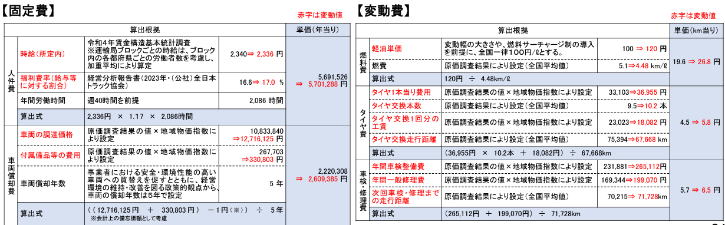

Slide 5
Track Logistics
トラック標準運賃コストテーブル作成検討
CC Inc.

Slide 6
01
02
03
04
05
06
07
08
トラック業界の現状
物流2024年問題について
標準的な運賃について
弊社用運賃コストテーブル作成検討
TABLE OF CONTENTS

Slide 7

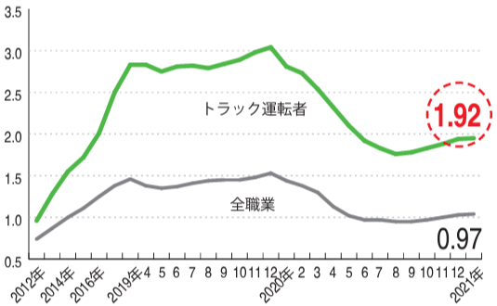
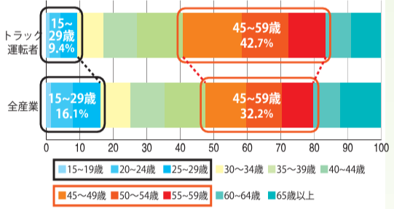
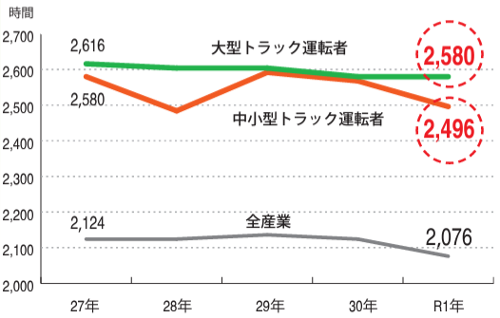
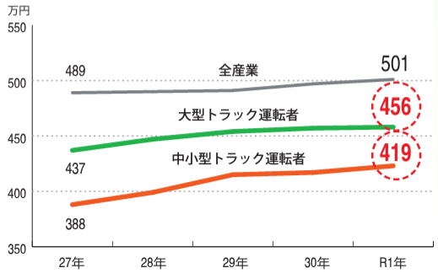
トラック業界の現状
有効求人倍率 全職種平均より約２倍
年齢構成 高齢層の割合が高い
年間労働時間 全産業平均より約２割長い
年間所得 全産業平均より1割～2割低い
Notes:
参考文献・・chrome-extension://efaidnbmnnnibpcajpcglclefindmkaj/https://jta.or.jp/wp-content/uploads/2021/05/hyoujun_imasugu.pdf
※有効求人倍率・・一般事務員は0.35倍
※年間2500時間・・月208時間・・1日10.5時間(実働20日前提)

Slide 8

物流2024年問題
2024年4月から時間外労働が960時間に上限規制され、
輸送能力が不足し、「モノが運べなくなる」可能性
何も対策しないと、2030年には輸送能力が34%不足する可能性
物流2024年に対応するために
荷主・トラックが連携して取り組むこと
荷待ち時間/待機時間の削減
作業・労働環境の改善
リードタイムの延長
荷主にお願いする事
標準的な運賃の収受
付帯料金等の運送外料金収受
消費者にお願いする事
再配達を減らす配慮
まとめ買いで運送回数削減
Notes:
時間外労働の上限規制（年間960時間）に違反すると、6か月以下の懲役または30万円以下の罰金が科されるおそれがある。
参考文献・・https://jta.or.jp/logistics2024-lp/
荷主・・必要な時に必要なものが届かないかもしれない／輸送を断られる可能性がある
一般消費者・・当日、翌日配達の宅配サービスが受けられないかもしれない／水産品、青果物など新鮮なものが手に入らなくなるかもしれない
トラック業界は価格競争が激しく運賃が低い、荷主の交渉力が強い

Slide 9

標準的な運賃について
長時間労働、低賃金等によりトラックドライバーが確保できず
物流が滞ってしまうことのないよう、国土交通省が定めた運賃基準
ドライバーの労働環境改善
全産業平均レベルの運賃基準に
法令順守の徹底
「標準的な運賃変更届出書」＋「運賃料金適用方」を
地方運輸支局に提出し、活用することを国交省は推進している
運賃料金適用方・・標準的な運賃告示内容を補完する事項を定めたもの

Slide 10
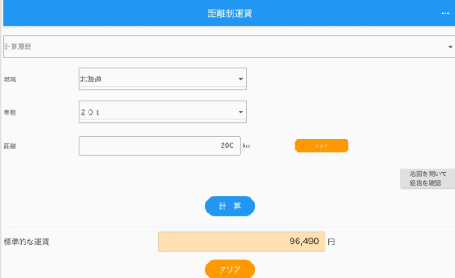
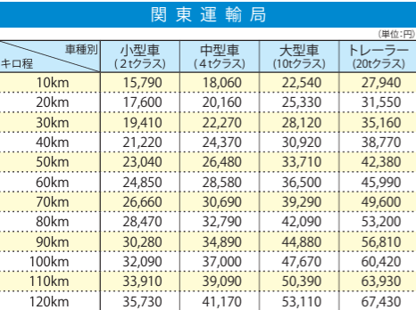
標準的な運賃について
標準的な運賃は車両を貸し切る輸送で設定
料金(待機時間料、積込・取卸料、附帯業務料）や実費(高速道路利用料、フェリー利用料等）
は標準的な運賃に含まれていない
地域(10ブロック)、車種、距離、その他料金条件を設定することで算出される
Notes:
chrome-extension://efaidnbmnnnibpcajpcglclefindmkaj/https://jta.or.jp/wp-content/uploads/2021/05/hyoujun_imasugu.pdf

Slide 11
標準的な運賃について
標準的な運賃の特徴
人件費として全産業平均の単価を使用
車両の償却年数を５年で設定
実車率を50%で設定(帰り荷がなく車庫へ戻る前提）
トラックドライバーの待遇改善を狙っているため
通常の運賃より高い設定がされている可能性がある
Notes:
chrome-extension://efaidnbmnnnibpcajpcglclefindmkaj/https://jta.or.jp/wp-content/uploads/2021/05/hyoujun_imasugu.pdf

Slide 12








標準的な運賃について
固定費項目
変動費項目
設定項目
人件費
燃料費
車種
車両償却費
オイル費
地域
自動車関係税
尿素水費
走行距離
車検費
タイヤ費
利益率
自動車保険料
間接費用
速達割、休日割等割増条件
借入金利負担
標準的な運賃計算式(車種・地域を設定)
＝{1時間あたり固定費×所有労働時間(走行時間+待機時間1時間)
+ (1kmあたり変動費×走行距離×2） ×(1＋利益率)
荷役消耗品費用
間接費用
Notes:
chrome-extension://efaidnbmnnnibpcajpcglclefindmkaj/https://jta.or.jp/wp-content/uploads/2021/05/hyoujun_imasugu.pdf

Slide 13
固定費 黄色塗りつぶし部分は国交省基準より変更した箇所
10tトラックコストテーブル
全産業平均の単価(4,736,000)
⇒営業用大型貨物自動車運転者
の単価を使用
車格差率/福利厚生費率は未設定に
5年⇒8年(経済耐用年数)に
全産業平均(1992h)
⇒道路貨物運送業に絞った

Slide 14
変動費 黄色塗りつぶし部分は国交省基準より変更した箇所
10tトラックコストテーブル
オイル費/尿素水費は未設定に

Slide 15
弊社用運賃コストテーブル作成検討
車種を設定
2t / 4t / 10t / 20t
車種に合わせた原価を計算
地域(発地)
を設定
北海道 / 東北 / 関東 / 北陸信越 / 中部 / 近畿 / 中国 / 四国 / 九州 / 沖縄
※地域に合わせてパラメーターを設定
走行距離を
設定
※走行距離を時速(34.6km/h)で割ることで労働時間を算出
利益率を
設定
運賃計算 (10tトラックの場合)
{4,149× (走行距離÷平均時速34.6)
+ (1kmあたり変動費×走行距離×2） ×(1＋利益率)

Slide 17

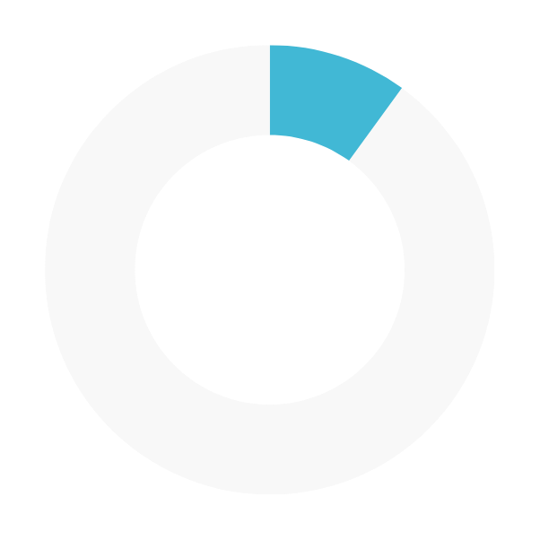
サービスの強み 01.時間の短縮
新規サービスを活用いただくことで、作業時間を大幅に短縮できます。
例：貴社で全て対応場合
例：新規サービスを活用した場合
確認時間
30分
確認時間
30分
合計作業時間
合計作業時間
300分
30分
270分の
時間短縮に
成功！
作成時間
270分

Slide 18
サービスの強み 02.クオリティUP
新規サービスを導入することで、デザイン性が向上します。
BEFORE
AFTER
改善前のイメージを添付
改善後のイメージを添付

Slide 19
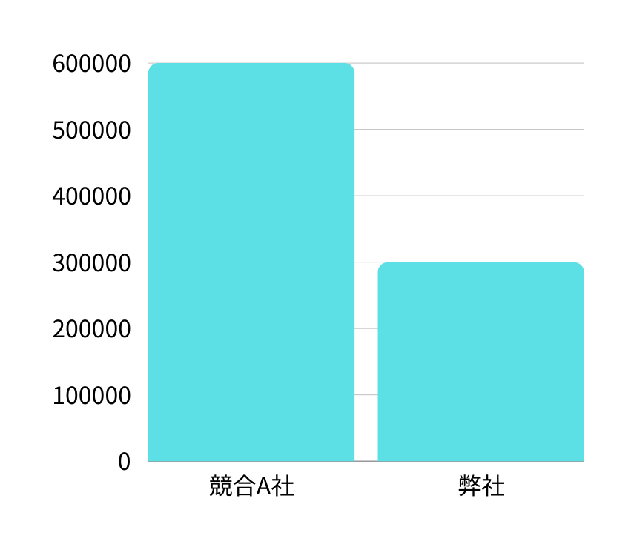
サービスの強み 03.料金が安い
Wardiere Inc.では、市場価格の約半額以下でサービスを提供しています。
コストを競合他社の
程度に抑えることが可能！
1/2

Slide 20
料金プラン
 | プランA | プランB | プランC
金額 | 1ページあたり 3,000円 | 1ページあたり 5,000円 | 1ページあたり 10,000円
対応範囲A | ○ | ○ | ○
対応範囲B | × | ○ | ○
対応範囲C | × | ○ | ○
対応範囲D | × | × | ○

Slide 21





導入フローについて
お申込から納品まで、最短4週間ほどで作成が可能です。
申込
打合わせ
資料作成
資料確認
修正対応
納品
約1週間
約2〜3週間
約1週間
最短約4週間

Slide 22
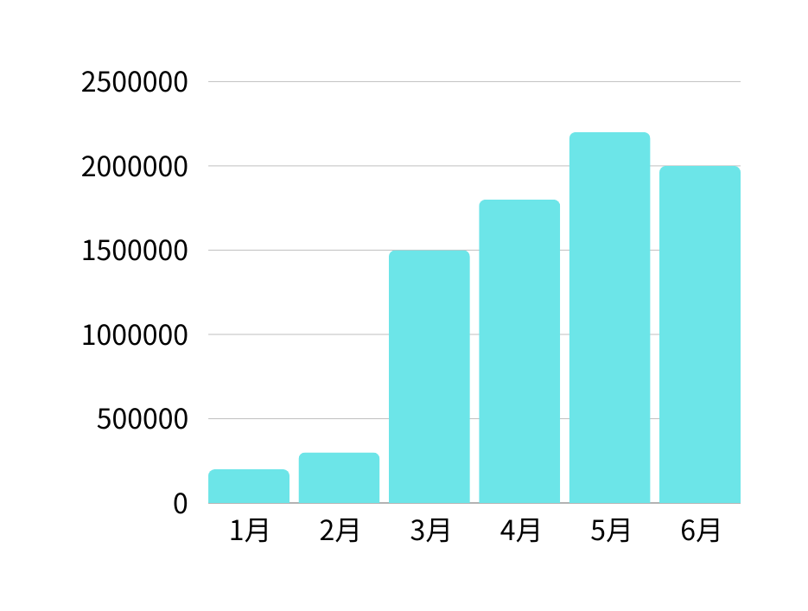
事例について
新規サービス導入後、売上アップに貢献しました！
企業名﻿：Ingoude Company | 業界：インターネット | 従業員：50名
サービス導入後
事例詳細内容
成功事例の詳細内容について具体的に記載してください。
お客様の声
サービス導入後のお客様の声について記載してください。

Slide 23
会社概要
会社名
Wardiere Inc.
所在地
123 Anywhere St., Any City
事業内容
サービス内容記載
資本金
1,000万円
設立
2030年1月1日
webサイト
www.reallygreatsite.com

Slide 24



Wardiere Inc.
お問い合わせ先
メールアドレス
電話番号
問い合わせフォーム
hello＠reallygreatsite.com
123-456-7890
www.reallygreatsite.com

Slide 25
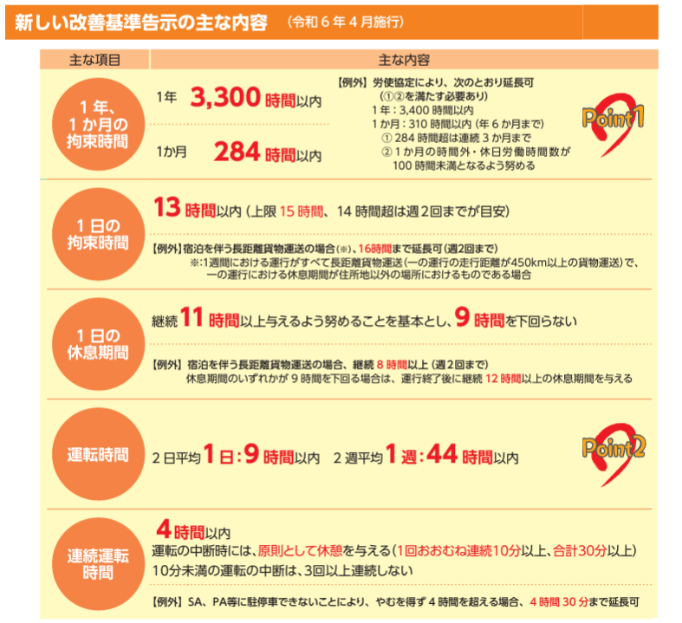
参考 新しい改善基準告示
Notes:
chrome-extension://efaidnbmnnnibpcajpcglclefindmkaj/https://jta.or.jp/pdf/kaizen/kaizen02.pdf

Slide 26





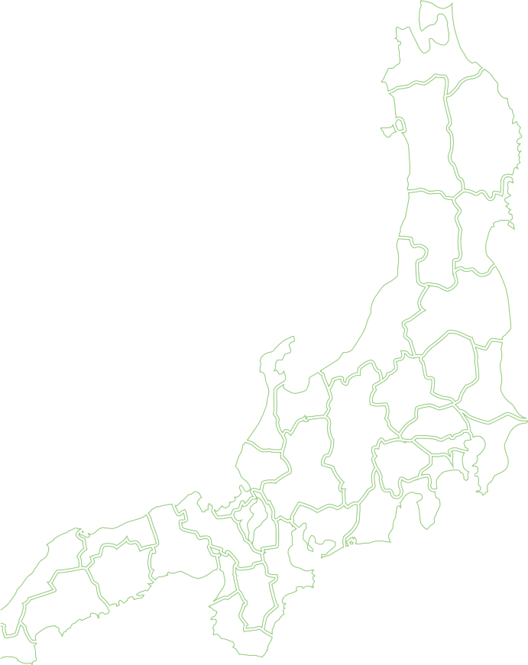
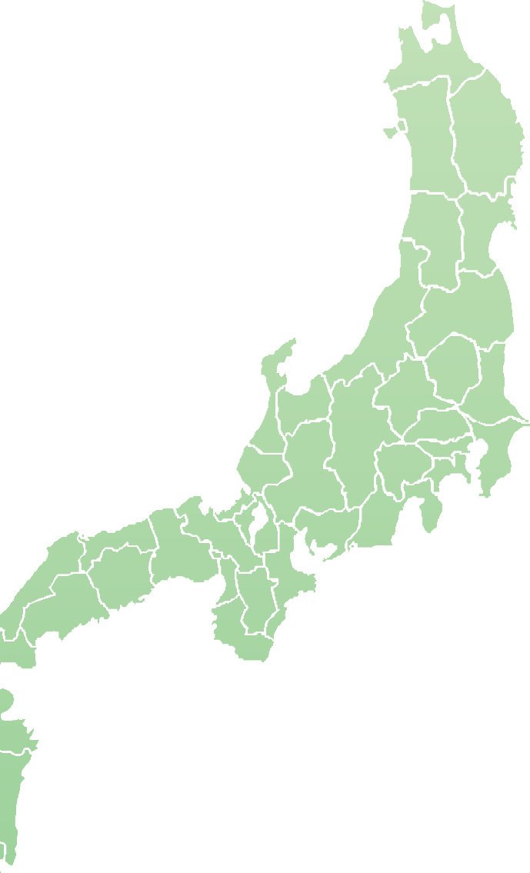















距離制運賃 運賃表
以下の運賃表は標準的な運賃の告示をもとにキロ程を 1,000㎞まで表示しています。
 |  |  |  | （単位：円）
車種別 キロ程 | 小型車 (２tクラス) | 中型車 (４tクラス) | 大型車 (10tクラス) | トレーラー (20tクラス)
10km | 15,790 | 18,060 | 22,540 | 27,940
20km | 17,600 | 20,160 | 25,330 | 31,550
30km | 19,410 | 22,270 | 28,120 | 35,160
40km | 21,220 | 24,370 | 30,920 | 38,770
50km | 23,040 | 26,480 | 33,710 | 42,380
60km | 24,850 | 28,580 | 36,500 | 45,990
70km | 26,660 | 30,690 | 39,290 | 49,600
80km | 28,470 | 32,790 | 42,090 | 53,200
90km | 30,280 | 34,890 | 44,880 | 56,810
100km | 32,090 | 37,000 | 47,670 | 60,420
110km | 33,910 | 39,090 | 50,390 | 63,930
120km | 35,730 | 41,170 | 53,110 | 67,430
130km | 37,550 | 43,260 | 55,830 | 70,940
140km | 39,360 | 45,340 | 58,550 | 74,440
150km | 41,180 | 47,430 | 61,270 | 77,950
160km | 43,000 | 49,510 | 64,000 | 81,450
170km | 44,820 | 51,600 | 66,720 | 84,960
180km | 46,630 | 53,690 | 69,440 | 88,460
190km | 48,450 | 55,770 | 72,160 | 91,970
200km | 50,270 | 57,860 | 74,880 | 95,470
220km | 53,900 | 62,000 | 80,250 | 102,380
240km | 57,530 | 66,140 | 85,620 | 109,290
260km | 61,160 | 70,280 | 90,990 | 116,200
280km | 64,790 | 74,420 | 96,360 | 123,110
300km | 68,420 | 78,560 | 101,730 | 130,020
320km | 72,050 | 82,700 | 107,100 | 136,930
340km | 75,680 | 86,840 | 112,470 | 143,840
360km | 79,310 | 90,980 | 117,840 | 150,750
380km | 82,940 | 95,120 | 123,210 | 157,660
400km | 86,570 | 99,260 | 128,580 | 164,570
420km | 90,200 | 103,400 | 133,950 | 171,480
440km | 93,830 | 107,540 | 139,320 | 178,390
460km | 97,460 | 111,680 | 144,690 | 185,300
480km | 101,090 | 115,820 | 150,060 | 192,210
500km | 104,720 | 119,960 | 155,430 | 199,120
550km | 113,790 | 130,320 | 168,860 | 216,400
600km | 122,860 | 140,680 | 182,290 | 233,680
650km | 131,930 | 151,040 | 195,720 | 250,960
700km | 141,000 | 161,400 | 209,150 | 268,240
750km | 150,070 | 171,760 | 222,580 | 285,520
800km | 159,140 | 182,120 | 236,010 | 302,800
850km | 168,210 | 192,480 | 249,440 | 320,080
900km | 177,280 | 202,840 | 262,870 | 337,360
950km | 186,350 | 213,200 | 276,300 | 354,640
1000km | 195,420 | 223,560 | 289,730 | 371,920
50kmを増すごとに加算する金額 | 9,070 | 10,360 | 13,430 | 17,280
時間制運賃 運賃表
（単位：円）
車種別 区分 |  | 小型車 (２tクラス) | 中型車 (４tクラス) | 大型車 (10tクラス) | トレーラー (20tクラス)
基礎額 | 8時間^{※1} | 39,060 | 45,790 | 57,900 | 72,440
 | 4時間^{※2} | 23,440 | 27,470 | 34,740 | 43,460
加算額 | 距離（10㎞） | 280 | 340 | 510 | 720
 | 時間（1時間）^{※3} | 3,820 | 4,000 | 4,280 | 5,060
東京を起点とする主要都市間における距離制運賃 早見地図
＜利用上の留意点＞
早見地図は、関東運輸局の運賃表を基礎に、出発地から主要な都市までの運賃を算出しました。
出発地からの距離は、東京都庁から各道府県庁の所在地で算出しています。
出発地から各都市へのキロ程は地図ソフトを使用し、高速道路利用を条 件として距離を求め処理しています。
記載している運賃は、距離制運賃表に基づく運賃額のみを算出したものであり、別建て収受する積込・取卸料や附帯業務料、待機時間料などの料金や高速道路・フェリー利用料などの実費はいずれも含まれておりません。
記載している運賃は一例であり、ご利用にあたっては、実際の運行ルートに基づきキロ程を求め、運賃を算出してください。
※１ 基礎走行キロは、小型車は 100㎞、小型車以外のものは 130㎞
※２ 基礎走行キロは、小型車は 50㎞、小型車以外のものは 60㎞
※３ 4 時間制の場合であって、午前から午後にわたる場合は、正午から起算した時間により加算額を計算する。
目 的 地 | 北海道札幌市
距 離 | 202 | ㎞
中 型 車 | 62,000 | 円
大 型 車 | 80,250 | 円
トレーラー | 102,380 | 円
・大洗港〜苫小牧港までフェリーを利用 ・フェリー利用料金を含まない ・東京から大洗港、苫小牧港から札幌までのキロ程の合計を基礎に運賃を算出
目 的 地 | 宮城県仙台市
距 離 | 367 | ㎞
中 型 車 | 95,120 | 円
大 型 車 | 123,210 | 円
トレーラー | 157,660 | 円
目 的 地 | 新潟県新潟市
距 離 | 321 | ㎞
中 型 車 | 86,840 | 円
大 型 車 | 112,470 | 円
トレーラー | 143,840 | 円
目 的 地 | 栃木県宇都宮市
距 離 | 129 | ㎞
小 型 車 | 37,550 | 円
中 型 車 | 43,260 | 円
大 型 車 | 55,830 | 円
トレーラー | 70,940 | 円
目 的 地 | 茨城県水戸市
距 離 | 122 | ㎞
小 型 車 | 37,550 | 円
中 型 車 | 43,260 | 円
大 型 車 | 55,830 | 円
トレーラー | 70,940 | 円
目 的 地 | 群馬県前橋市
距 離 | 115 | ㎞
小 型 車 | 35,730 | 円
中 型 車 | 41,170 | 円
大 型 車 | 53,110 | 円
トレーラー | 67,430 | 円
目 的 地 | 大阪府大阪市
距 離 | 493 | ㎞
中 型 車 | 119,960 | 円
大 型 車 | 155,430 | 円
トレーラー | 199,120 | 円
目 的 地 | 埼玉県さいたま市
距 離 | 27 | ㎞
小 型 車 | 19,410 | 円
中 型 車 | 22,270 | 円
大 型 車 | 28,120 | 円
トレーラー | 35,160 | 円
出発地
●
目 的 地 | 広島県広島市
距 離 | 806 | ㎞
中 型 車 | 192,480 | 円
大 型 車 | 249,440 | 円
トレーラー | 320,080 | 円
東京
目 的 地 | 千葉県千葉市
距 離 | 51 | ㎞
小 型 車 | 24,850 | 円
中 型 車 | 28,580 | 円
大 型 車 | 36,500 | 円
トレーラー | 45,990 | 円
目 的 地 | 山梨県甲府市
距 離 | 127 | ㎞
小 型 車 | 37,550 | 円
中 型 車 | 43,260 | 円
大 型 車 | 55,830 | 円
トレーラー | 70,940 | 円
目 的 地 | 神奈川県横浜市
距 離 | 43 | ㎞
小 型 車 | 23,040 | 円
中 型 車 | 26,480 | 円
大 型 車 | 33,710 | 円
トレーラー | 42,380 | 円
目 的 地 | 福岡県福岡市
距 離 | 1,085 | ㎞
中 型 車 | 244,280 | 円
大 型 車 | 316,590 | 円
トレーラー | 406,480 | 円
目 的 地 | 香川県高松市
距 離 | 677 | ㎞
中 型 車 | 161,400 | 円
大 型 車 | 209,150 | 円
トレーラー | 268,240 | 円
目 的 地 | 愛知県名古屋市
距 離 | 347 | ㎞
中 型 車 | 90,980 | 円
大 型 車 | 117,840 | 円
トレーラー | 150,750 | 円

